Slide 1
第9章 输入/输出流和文件操作
文件是信息的一种组织形式,是存储在外部存储介
质上的具有标识名的一组相关信息集合.
流是指一组有顺序的,有起点和终点的字节集合,
是对数据传输的总称或抽象.

Slide 2
第9章 输入/输出流和文件操作
9.1 文件和流的概念
9.2 字节输入/输出流类
9.3 字符输入/输出流类
9.4 文件操作

Slide 3
9.1 文件和流的概念
9.1.1 操作系统中的文件和目录概念
9.1.2 流的概念
9.1.3 Java的输入/输出流与文件操作概述

Slide 4
9.1.1 操作系统中的文件和目录概念
1. 文件与文件系统
文件：信息的一种组织形式，是存储在外部存储介质
上的具有标识名的一组相关信息集合。
文件具有保存性，其内容可以被长期保存和多次使用。
文件管理：操作系统不可或缺的重要功能。操作系统
中的文件系统负责存取和管理文件。
文件系统用文件概念来组织和管理存放在各种介质上的信息。
文件系统提供“按名存取”实现文件的存储和检索。
文件扩展名表示文件类型。
在操作系统中，对设备的访问也都是基于文件进行的。

Slide 5
9.1.1 操作系统中的文件和目录概念
2. 目录结构与文件检索
目录：文件系统组织和管理文件的基本单位，目录中保存它所
管理的每个文件的基本属性信息。
文件目录项：包括文件名字、文件所有者、文件长度、文件类
型、文件保护级别、文件控制属性、文件创建时间、
最后修改时间等文件属性。
目录的多级树型结构：根目录、子目录和文件构成。
文件全名：文件的路径名和文件名组成，区分文件的唯一标识。
目录机制提供文件的组织、管理和检索功能，同时对用户隐藏了
硬件的实现细节，使用户不必了解文件存储方法、在存储介质上
的具体物理位置以及设备实际运行方式，便可检索到文件并读取
文件信息。

Slide 6
9.1.1 操作系统中的文件和目录概念
3. 文件的逻辑结构
文件是文件系统中最小的数据组织单位。目录机制提供文件
之间的分类和组织方式。
文件的组织是指文件中信息的配置和构造方式。文件的组织
包含两方面：逻辑结构和存储结构。
文件的逻辑结构：从用户角度所观察到的文件中信息的组织
方式；
文件的存储结构：文件在外存储器上的实际存放方式。

Slide 7
9.1.1 操作系统中的文件和目录概念
3. 文件的逻辑结构
(1) 流式文件
流式文件由字节序列或字符序列组成。流式文件内的信息不
再划分结构，只是具有顺序关系的一系列字节或字符集合，
字节或字符是信息的最小单位。
例如：源程序、文本文件等是字符流式文件。
(2) 记录式文件
记录式文件是一种有结构的文件，它包含若干记录。
记录是文件中按信息在逻辑上的独立含义划分的一个信息单位，记录在文件中的排列具有顺序关系。
记录是文件内独立的最小信息单位，操作系统每次操作至少存储、检索或更新一个记录。

Slide 8
9.1.1 操作系统中的文件和目录概念
3. 文件的逻辑结构
(2) 记录式文件
记录还可以被进一步划分成若干个更小的数据项。
数据项是具有标识名的最小的不可分割的数据单位。
数据项的集合构成记录，相关记录的集合构成文件。
对记录的划分以及对数据项的类型描述，均由应用程序完成。
当应用程序从文件中获得一个记录后，再进一步分解出数据项
并进行相关处理。
例如：在学生基本信息文件中，每个学生信息为一个记录，
文件由若干学生记录组成。每个学生记录又可由学号、
姓名、性别等数据项组成。

Slide 9
9.1.1 操作系统中的文件和目录概念
4. 文件的存取方法
(1) 顺序存取
顺序存取：指按记录顺序进行读/写操作的存取方法。
读操作总是读取文件的当前记录，同时，自动让文件记录读
指针推进，指向下一个记录位置。
如果文件是可读写的，再设置一个文件记录写指针，它总是
指向下一次要写入记录的位置，执行写操作时，将一个记录
写到文件写指针指向的记录位置。

Slide 10
9.1.1 操作系统中的文件和目录概念
4. 文件的存取方法
(2) 随机存取
随机存取：指按记录位置序号进行读/写操作的存取方法。
给定一个记录位置序号，文件的读/写指针将跳过若干记录位
置，直接定位在指定记录位置处，进行读/写操作。
因此，对文件中记录的操作可以采用任意次序，不一定是从
前向后的次序。

Slide 11
9.1.1 操作系统中的文件和目录概念
5. 使用文件的用户接口
操作系统通过用户接口把它的服务和功能提供给用户。通过
这些接口，用户能够获得文件系统提供的各种服务。
(1) 操作接口
操作接口：操作系统为用户操作控制计算机工作和提供服务
的手段集合，通常可借助操作控制命令、图形操作界面等来
实现。例如：MS-DOS系统，Windows系统
(2) 应用程序接口(API)
应用程序接口：由一组系统调用组成，系统调用是为了扩充
机器功能、增强系统能力、方便用户使用而在系统中建立的
过程或函数。文件系统提供的一组系统调用包括建立文件、
打开文件、读/写文件、文件控制、关闭和撤销文件等。

Slide 12
9.1.1 操作系统中的文件和目录概念
5. 使用文件的用户接口
程序设计语言通常将系统调用设计成库函数，目的是隐藏操
作系统内部结构和硬件细节，使系统调用更像函数调用。应用
程序通过调用库函数就可以访问系统管理的各种软/硬件资源，
调用操作系统功能，获得操作系统的服务。

Slide 13
9.1.2 流的概念
1. 流的定义和作用
(1) 流的定义、方向和读/写操作
流(stream)：指一组有顺序的、有起点和终点的字节集合，
是对数据传输的总称或抽象。
即数据在两个对象之间的传输称为流。
数据流动具有方向，数据流动方向由计算机的硬件结构及
外部设备的特性决定。
数据输入：数据由外部输入设备流向内存。——输入流
数据输出：数据由内存流向外部设备。——输出流
流的基本操作：读操作和写操作。
读操作：从流中取得数据的操作。—对输入流只能进行读操作
写操作：向流中添加数据的操作。—对输出流只能进行写操作
一个流只能进行读或写中一种操作，不能同时读和写。

Slide 14
9.1.2 流的概念
(2) 流采用缓冲区技术
对流进行读/写操作的最小单位是字节，即一次可以写入一个
字节，或读取一个字节，显然这样数据传输效率很低。
提高数据传输效率的办法是：将一块内存空间设计成缓冲区，
暂时存放待传送的数据。这样可以一次读/写若干字节，缓冲
区使数据能够以足够大的数据块形式传送，从而能够显著地提
高数据传输效率。
当向一个流写入数据时，系统将数据发送到缓冲区，而不是直接发送到外部设备。
缓冲区自动记录数据，当缓冲区满时，系统将数据全部发送到相应的设备。
如果在缓冲区写满之前就要进行数据传输，称为立即传输操作。

Slide 15
9.1.2 流的概念
(3) 流的作用
设计流的目的是：使数据传输操作独立于相关设备。程序中需
要根据待传输数据的不同特性而使用不同的流，数据传输给指
定设备后的操作由系统执行设备驱动程序完成。这样，程序中
不需要关注设备实现细节，使得一个源程序能够用于多种输入/
输出设备，从而增强了程序的可重用性。
例如：向打印机输出数据与向文件输出数据的操作是一样的。

Slide 16
9.1.2 流的概念
2. 流的存在
在标准输入/输出操作中存在数据流动问题，流的方向是从内存
角度看的。
标准输入过程中，输入流：数据从键盘等输入设备流向内存。
标准输出过程中，输出流：数据从内存流向显示器或打印机等
输出设备。
在文件的读/写操作中也存在数据流动问题。
读文件操作中存在输入流：数据从磁盘流向内存。
写文件操作中存在输出流：数据从内存流向磁盘。

Slide 17
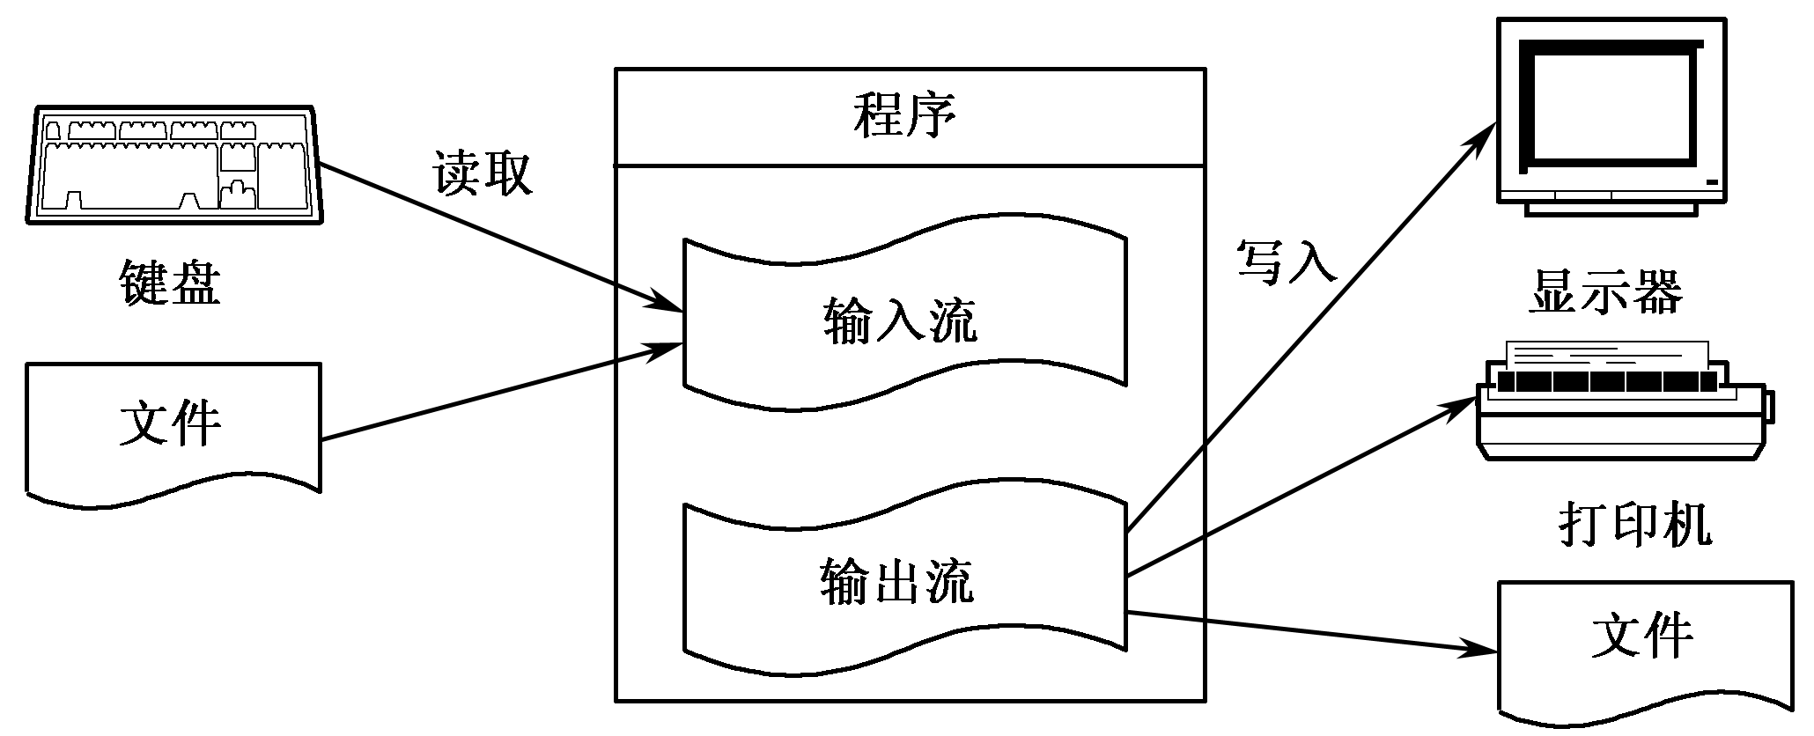
9.1.2 流的概念
2. 流的存在
图9.1 标准输入/输出操作和文件操作与流的关系
数据还可以从内存流向内存，从一台计算机通过网络流向另
一台计算机等。

Slide 18
9.1.3 Java的输入/输出流与文件操作概述
1. 流类
字节流(binary stream): 以字节作为流中元素的基本类型，
每次读/ 写的最小单位是一个字节。
字节输入流类：InputStream类及其子类
字节输出流类：OutputStream类及其子类
字符流(character stream): 以字符作为流中元素的基本类型，
每次读/ 写的最小单位是一个字符，即2字节的Unicode码。
字符输入流类：Reader类及其子类
字符输出流类：Writer类及其子类

Slide 19
9.1.3 Java的输入/输出流与文件操作概述
2. 文件操作类
Java支持对文件的顺序存取和随机存取操作。
提供File类记载文件属性信息，对文件的读/写操作通过流实现；
RandomAccessFile类以随机存取方式进行文件读/写操作。

Slide 20
9.2 字节输入/输出流类
9.2.1 抽象字节流
9.2.2 Java标准输入/输出
9.2.3 文件字节流
9.2.4 数据字节流
9.2.5 对象字节流
9.2.6 管道字节流

Slide 21
9.2.1 抽象字节流
1. InputStream类及其子类
public abstract class InputStream extends Object
implements Closeable
{
  public abstract int read() throws IOException;
  //返回读取的一个字节，抽象方法
  public int read (byte[] b) throws IOException
  //读取多字节到缓冲区b，返回读取字节数
  public void close() throws IOException {}
  //关闭输入流
  }

Slide 22
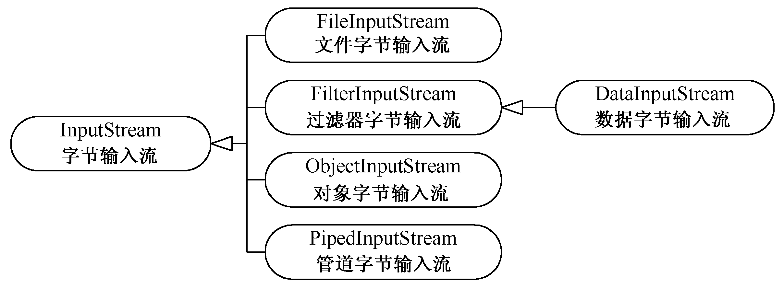
9.2.1 抽象字节流
1. InputStream类及其子类
抽象方法read()方法从输入流中每次读取一个字节，返回读取的
该字节。read (byte[])方法每次读取若干字节到指定缓冲区b,
返回实际读取的字节数；如果b的长度是0，则返回0；如果输入
流结束，则返回-1。
图9.2 字节输入流类及其子类的层次结构

Slide 23
9.2.1 抽象字节流
2. OutputStream类及其子类
  public abstract class OutputStream extends Object
  implements Closeable, Flushable
  {
  public abstract void write (int b) throws IOException; //写入一个字节，抽象方法
  public void write (byte[] b) throws IOException //将字节缓冲区b中内容写入输出流
  public void write (byte[] b, int off, int len) throws
  IOException //写入b从off开始的len个元素
  public void flush() throws IOException //立即传输
  public void close() throws IOException //关闭输出流
  }

Slide 24
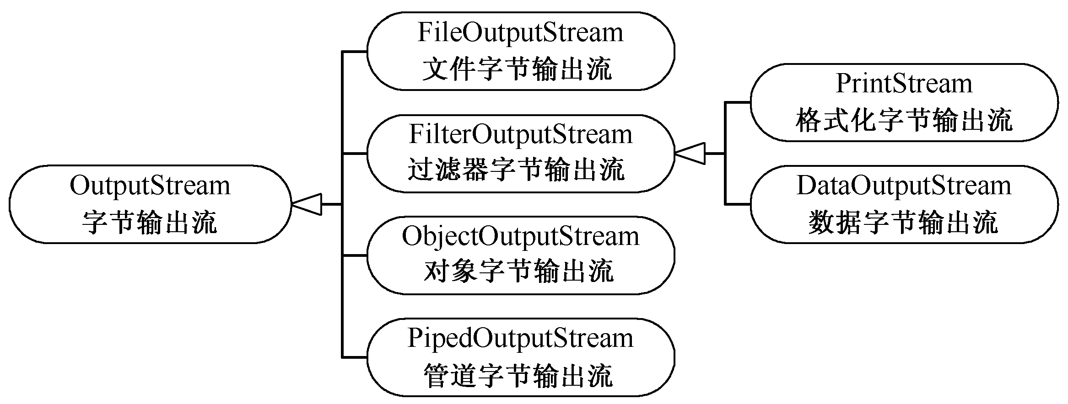
9.2.1 抽象字节流
2. OutputStream类及其子类
图9.3 字节输出流类及其子类的层次结构

Slide 25
9.2.2 Java标准输入/输出
计算机系统中，标准输入指从键盘等外部输入设备中获得数据，
标准输出指向显示器或打印机等外设发送数据。
1. 标准输入/输出常量
Java支持标准输入/输出操作。Java.lang.System类中有3个常
量 in、out和err，用于实现标准输入/输出功能，声明如下：
public final class System extends Object
{ public final static InputStream in = nullInputStream;
  //标准输入常量
public final static PrintStream out = nullPrintStream;
  //标准输出常量
public final static PrintStream err = nullPrintStream;
  //标准错误输出常量
  }

Slide 26
9.2.2 Java标准输入/输出
1. 标准输入/输出常量
System.in是InputStream类的常量对象，调用read()方法可以
从键盘接收数据；
System.out是PrintStream类的常量对象, 调用print()和
println()方法可以向显示器输出数据；
System.err以PrintStream类的对象实现标准错误输出功能。

Slide 27
9.2.2 Java标准输入/输出
2. PrintStream类
PrintStream类声明print()和println()的重载方法，参数分别
是8种基本数据类型及数组、字符串和对象等，Java自动将
各数据类型参数值按照指定格式转换成对应的字符串输出。
public class PrintStream extends FilterOutputStream
{
public PrintStream (OutputStream out )
public PrintStream (OutputStream out, boolean autoFlush )
public PrintStream (String fileName) throws
FileNotFoundException
public PrintStream (File file) throws
FileNotFoundException

Slide 28
9.2.2 Java标准输入/输出
2. PrintStream类
public void print (boolean b)
public void print (char c)
public void print (int i)
public void print (long l)
public void print (float f)
public void print (double d)
public void print (char s[ ])
public void print (String s)
public void print (Object obj)
public void println ()
}
当参数是对象时，自
动调用该对象toString()
方法，显示该对象对应
的字符串。
println()在输出时自动
追加回车换行符，重载
方法参数同print().

Slide 29
9.2.2 Java标准输入/输出
【例9.1】 标准输入/输出.
——演示从键盘读取数据的标准输入操作，以及向显示器输出
数据的标准输出操作，通过System.in调用read()方法从
键盘输入的标准输入流中读取若干字节数据；再通过
System.out调用print()方法向标准输出流写入数据，使得
这些数据能在显示器上显示输出。

Slide 30
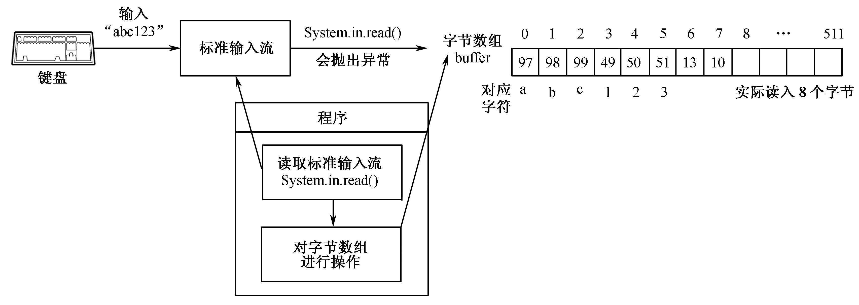
9.2.2 Java标准输入/输出
图9.5 标准输入过程

Slide 31
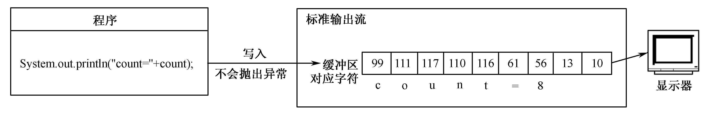
9.2.2 Java标准输入/输出
图9.6 标准输出过程

Slide 32
9.2.3 文件字节流
在对文件进行读/写操作中的数据传输功能，由文件字节输入/
输出流类FileInputStream和FileOnputStream类实现，其数据
源都是文件。
1. FileInputStream类
public class FileInputStream extends InputStream
{
public FileInputStream (String name) throws
FileNotFoundException
public FileInputStream (File file) throws
FileNotFoundException
}

Slide 33
9.2.3 文件字节流
1. FileInputStream类
FileInputStream类的构造方法为指定文件创建文件字节输入
流对象，两种参数的构造方法意味着，既可以用name指定的
文件名创建流对象，也可以用file指定的文件类File对象创建
流对象。
例如下列语句以InputFile.txt文件名创建文件字节输入流对象fin：
FileInputStream fin = new FileInputStream(“InputFile.txt”);
如果指定文件不存在，无法读取数据，将抛出
FileNotFoundException异常。
FileInputStream类继承父类InputStream中的close()等方法，
并覆盖read()方法。

Slide 34
9.2.3 文件字节流
2. FileOutputStream类
public class FileOutputStream extends OutputStream
{
public FileOutputStream (String name) throws
FileNotFoundException
public FileOutputStream (File file) throws
FileNotFoundException
public FileOutputStream (String name, boolean append)
throws FileNotFoundException
}

Slide 35
9.2.3 文件字节流
2. FileOutputStream类
FileOutputStream类的构造方法为指定文件创建文件字节输出
流对象。其中，append参数指定文件是否为添加的写入方式，
当append取值为true时，为添加方式，数据添加在原文件末尾；
当append取值为false时，为重写方式，数据从原文件开始处写
入, 默认值为false。
如果指定文件不存在，则创建一个新文件写入数据；否则，当
没有指定append参数或append取值为false时，使用重写方式从
文件开始处写入数据，这样会覆盖文件中的原有数据，原有数
据将丢失。
FileOutputStream类继承父类OutputStream中的close()等方法，
并覆盖read()方法。

Slide 36
9.2.3 文件字节流
【例9.2】使用字节流读写文件。
——演示在文件输入/输出操作中存在的数据流，使用文件字节
输入流实现文件输入操作，使用文件字节输出流实现文件
输出操作。
① 文件输入操作。
② 文件输出操作。
③ 文件复制操作。

Slide 37
9.2.4 数据字节流
记录式文件是一种有结构的文件，它将若干字节组合起来看成
是一种结构，称为一个记录。在同一个记录式文件中，记录的
数据类型是相同的；在不同的记录式文件中，记录的数据类型
可以是不同的。
例如：整数文件是一种记录式文件，由4字节组成的一个int整数
构成一个基本结构，即一个记录；同样，浮点数文件也是一种
记录式文件，每个记录是由8字节组成的一个double浮点数。
从逻辑结构上看，记录式文件的基本单位是记录；而从存储结
构上看，任何文件都是以字节为单位的流式文件，包括记录式
文件。因此，FileInputStream和FileInputStream类，可以实
现记录式文件中数据的读/写操作。

Slide 38
9.2.4 数据字节流
但是，使用字节流，即使采用缓冲区，读/写数据的基本单位
仍然是字节。如果需要对一个基本数据类型的数据进行读/写
操作，程序实现很麻烦，需要将整数、浮点数转换成若干字节
写入输出流；反之，从字节输入流中读取的若干字节也需要转
换成一个基本数据类型的数据。
Java已将基本数据类型数据的读写问题封装成了数据字节流。
数据字节输入流DataInputStream类和数据字节输出流
DataOutputStream类提供直接读或写8种基本数据类型数据的
方法，在读或写一种基本数据类型数据时，不必关心它的实际
长度是多少字节。

Slide 39
9.2.4 数据字节流
1. DataInputStream类
public class DataInputStream extends FilterInputStream
implements DataInput
{
public DataInputStream (InputStream in) //构造方法
public final short readShort() throws IOException
public final byte readByte() throws IOException
public final int readInt() throws IOException //读取一个整型
public final long readLong() throws IOException
public final float readFloat() throws IOException
public final double readDouble() throws IOException
public final char readChar() throws IOException //读取一个字符
public final boolean readBoolean() throws IOException
}

Slide 40
9.2.4 数据字节流
2. DataOutputStream类
数据字节输出流DataOutputStream类提供了9个write()方法，
分别用于向字节输出流中写入8种基本数据类型和字符串值，
由各方法 反映写入的数据类型。
public class DataOutputStream extends FilterOutputStream
implements DataOutput
{
public DataOutputStream (OutputStream out) //构造方法
public final void writeByte (int v) throws IOException
public final void writeShort (int v) throws IOException
public final void writeInt() throws IOException //写入一个整型
public final void writeLong(long v) throws IOException
public final void writeFloat (float v) throws IOException

Slide 41
9.2.4 数据字节流
2. DataOutputStream类
public final void writeDouble(double v) throws IOException
public final void writeChar(int v) throws IOException
//写入一个字符
public final void writeBoolean(boolean v) throws
IOException
public final void writeChars(String s) throws IOException
public final int size() //返回实际写入的字节数
}

Slide 42
9.2.4 数据字节流
【例9.3】使用数据流读写整数文件。
——将Fibonacci序列值写入一个整数类型文件，演示在流中
读或写一个整数的方法。
① 数据写入文件的思路同标准输出。
② 捕获异常控制输入结束。

Slide 43
9.2.5 对象字节流
1. ObjectInputStream类
public class ObjectInputStream extends InputStream
implements ObjectInput, ObjectStreamConstants
{
public ObjectInputStream (InputStream in)
throws IOException //构造方法
public final Object readObject() throws IOException,
ClassNotFoundException //读取一个对象
}

Slide 44
9.2.5 对象字节流
2. ObjectOutputStream类
public class ObjectOutputStream extends OutputStream
implements ObjectOutput, ObjectStreamConstants
{
public ObjectOutputStream (OutputStream out)
throws IOException //构造方法
public final void writeObject (Object obj)
throws IOException //写入一个对象
}
java.io.Serializable序列化接口是标记接口，其中没有方法。
对象序列化就是把一个对象转化成字节流。只有声明实现
序列化接口的类，其对象才能通过字节流进行读写操作。

Slide 45
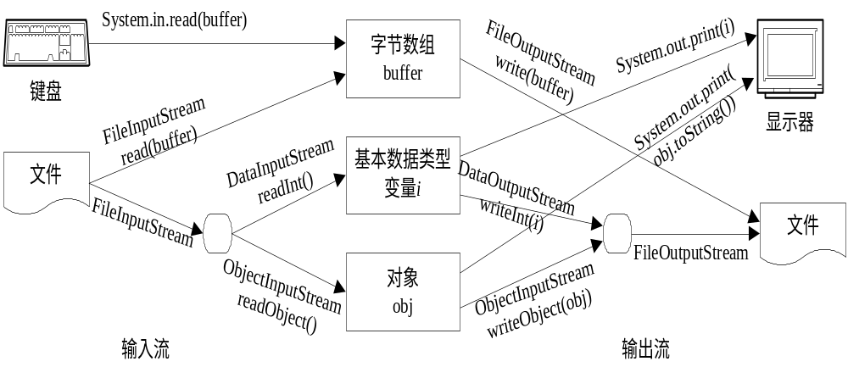
9.2.5 对象字节流
【例9.4】使用对象流读写纪录式文件。
图9.7 各种输入/输出流及其读/写方法

Slide 46
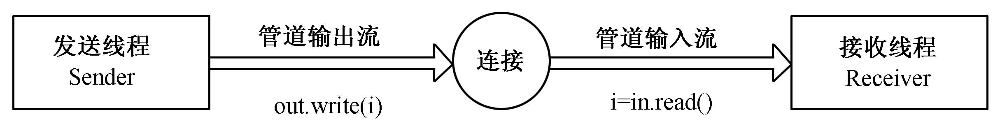
9.2.6 管道字节流
数据可以在内存与外部设备之间流动，还可以在内存的两个对
象之间流动。
管道流提供在对象之间传输数据的基本手段。管道流分为输入
流和输出流，既可以是字节流，也可以是字符流。
一次数据传输操作需要两个管道流对象，一个输入流对象和一
个输出流对象，并且这两个管道流对象需要建立连接，之后，
一个对象可以向管道输出流对象写入数据，另一个对象可以从
管道输入流对象中读取数据。
图9.8 线程对象间的管道流

Slide 47
9.2.6 管道字节流
1. PipedInputStream类
提供管道输入流对象的构造方法和连接方法。
public class PipedInputStream extends InputStream
{
public PipedInputStream () { } //构造方法
public PipedInputStream (PipedOutputStream src)
throws IOException //src为一个管道输出流对象
public void connect (PipedOutputStream src)
throws IOException //连接方法
}
没有参数的构造方法只创建一个管道流对象，没有与管道流进行
连接；而带参数的构造方法，在创建一个管道流对象的同时与管
道输出流进行连接。

Slide 48
9.2.6 管道字节流
2. PipedOutputStream类
提供管道输出流对象的构造方法和连接方法。
public class PipedOutputStream extends OutputStream
{
public PipedOutputStream () { } //构造方法
public PipedOutputStream (PipedInputStream snk)
throws IOException //src为一个管道输入流对象
public void connect (PipedOutputStream snk)
throws IOException //连接方法
}

Slide 49
9.2.6 管道字节流
创建两个连接的管道流对象，可以先分别创建一个输入流对象
和一个输出流对象，再建立连接；也可以在创建对象的同时建
立连接。
PipedInputStream in = new PipedInputStream();
PipedOutputStream out = new PipedOutputStream();
try
{
in.connect(out);
}
catch ( IOException ioe) { }

Slide 50
9.2.6 管道字节流
其中，连接方法也可以采用如下语句:
out.connect(in);
或者在创建对象的同时建立连接，语句如下:
PipedInputStream in = new PipedInputStream();
try
{
PipedOutputStream out = new PipedOutputStream (in);
}
catch ( IOException ioe) { }

Slide 51
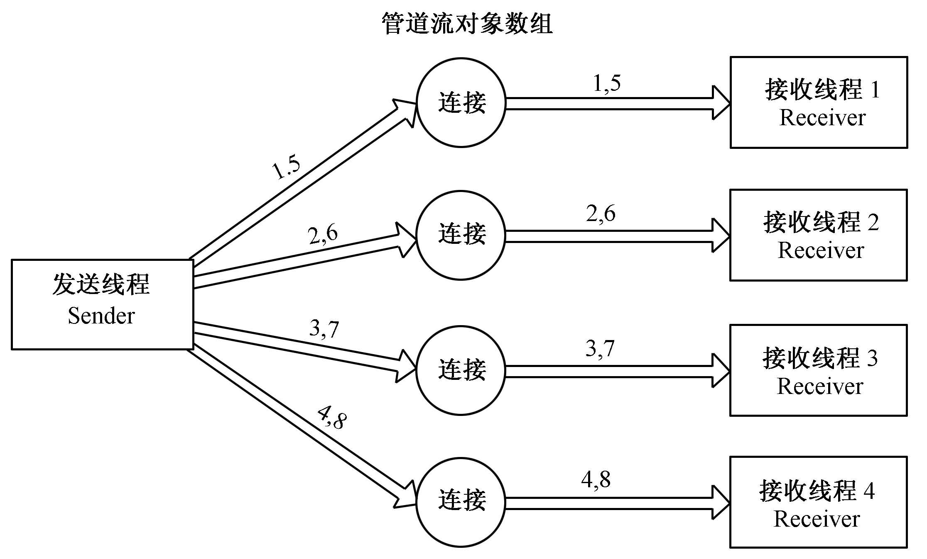
9.2.6 管道字节流
【例9.5】 使用管道流实现的发牌程序。
——演示管道流的使用方法，实现例7.9中的发牌程序功能。

Slide 52
9.3 字符输入/输出流类
采用字节流类可以对以字符为基本类型的流式文件进行数据
读/写操作，方法如下：
① 采用文件字节流类，将字节缓冲区数组中的字节数据转化为字符。
②采用数据字节流类，readChar()方法读取一个字符，
writeChar(int c)方法写入一个字符， writeChars(String s)
方法写入一个字符串。
Java提供字符流类对字符流式文件进行数据读写操作。
字符输入流类是Reader类及其子类；
字符输出流类是Writer类及其子类。

Slide 53
9.3 字符输入/输出流类
9.3.1 抽象字符流
9.3.2 文件字符流
9.3.3 缓冲字符流

Slide 54
9.3.1 抽象字符流
Reader和Writer类是字符输入/输出流的抽象类，约定字符流
的基本输入/输出操作方法，它们的每个子类实现一种特定的
字符流输入或输出操作。
1. Reader类及其子类
public abstract class Reader extends Object implements
Readable, Closeable
{ public int read () throws IOException
//读取一个字符，返回值范围为0-65535 ( 0x0000-0xffff )
public int read (char cbuf[]) throws IOException
abstract public int read (char cbuf[], int off, int len)
throws IOException;
abstract public void close() throws IOException;
}

Slide 55
9.3.1 抽象字符流
1. Reader类及其子类
InputStreamReader
字节输入流转成
字符输入流
FileReader
文件字符输入流
FilterReader
过滤器字符输入流
Reader
字符输入流
PipedReader
管道字符输入流
BufferedReader
缓冲字符输入流
图9.10 字符输入流Reader类及其子类的层次结构

Slide 56
9.3.1 抽象字符流
2. Writer类
  public abstract class Writer implements Appendable,
  Closeable, Flushable
  { public void write (int c) throws IOException //写入一个字符
  public void write (char[] cbuf) throws IOException
  //将字符数组所有元素写入输出流
  public abstract void write (char cbuf [],int off,int len)
  throws IOException;
  public void write (String str) throws IOException //将字符串str写入输出流
  public void write (String str, int off,int len) throws
  IOException //将str从off开始长度为len的子串写入输出流
  public abstract void flush() throws IOException //将缓冲区内容立即写入输出流
  public abstract void close() throws IOException
  }

Slide 57
9.3.1 抽象字符流
2. Writer类及其子类
OutputStreamWriter
字节输出流转成
字符输出流
FileWriter
文件字符输出流
FilterWriter
过滤器字符输出流
Writer
字符输出流
BufferedWriter
缓冲字符输出流
PrintWriter
格式化字符输出流
PipedWriter
管道字符输出流
图9.11 字符输出流Writer类及其子类的层次结构

Slide 58
9.3.2 文件字符流
FileReader和FileWriter类用于文本文件的输入/输出处理。
文件字符输入流FileReader类声明如下：
public class FileReader extends InputStreamReader
{
  public FileReader (String fileName) throws
  FileNotFoundException //构造方法
  public FileReader(File file) throws FileNotFoundException
  }

Slide 59
9.3.2 文件字符流
FileReader和FileWriter类用于文本文件的输入/输出处理。
文件字符输出流FileWriter类声明如下：
public class FileWriter extends OutputStreamWriter
{
public FileWriter (String fileName) throws
IOException //构造方法
public FileWriter (String fileName, boolean append)
throws IOException
public FileWriter (File file) throws IOException
public FileWriter (File file, boolean append) throws
IOException
}

Slide 60
9.3.3 缓冲字符流
FileReader和FileWriter类以字符为单位进行数据读/写操作，
数据的传输效率很低。
BufferedReader和BufferedWriter类以缓冲流方式进行数据
读/写操作，提供读取或写入一行字符串的方法，它们自己配
有缓冲区。

Slide 61
9.3.3 缓冲字符流
字符缓冲输入流BufferedReader类声明如下：
public class BufferedReader extends Reader
{
  public BufferedReader (Reader in) //构造方法
  public BufferedReader (Reader in, int sz)
  //sz指定字符缓冲区长度
  public String readLine() throws IOException //读取一行字符串，输入流结束时返回null
  }

Slide 62
9.3.3 缓冲字符流
字符缓冲输出流Buffered类声明如下：
public class BufferedWriter extends Writer
{
  public BufferedWriter (Writer out) //构造方法
  public BufferedWriter (Writer out, int sz)
  //sz指定字符缓冲区长度
  public void newLine() throws IOException //写入一个换行符
  }

Slide 63
9.3.3 缓冲字符流
【例9.6】 将Fibonacci序列值写入文本文件.
——演示文本文件的读/写操作方法，读/写操作以字符串
为单位。

Slide 64
9.4 文件操作
9.4.1 文件操作类
9.4.2 文件过滤器接口
9.4.3 文件对话框组件
9.4.4 随机存取文件类

Slide 65
9.4.1 文件操作类
File类:
1. 保存文件或目录的各种属性, 包括文件名、文件
长度、最后修改时间、是否可读等；
2. 提供获得当前文件的路径名, 判断指定文件是否
存在, 获得当前目录中所有文件列表, 创建文件、
删除文件、创建目录 、删除目录等操作的方法.

Slide 66
9.4.1 文件操作类
1. File类的构造方法
  public class File extends Object implements
  Serializable, Comparable<File>
  {
  public File (String pathname)
  public File (String parent, String child)
  public File (File parent, String child)
  }
其中pathname和child指定文件名；
parent指定目录名，目录名可以是字符串，也可以是File对象。

Slide 67
9.4.1 文件操作类
例如:
File file = new File("myfile.txt");
  //在当前目录中，以指定文件名创建一个文件对象
在操作系统中，目录也是以文件形式保存的，称为目录文件。
所以，一个file对象也可以表示一个目录。
例如：下列语句创建目录文件对象。
File dir = new File(“.”,“”); //创建一个目录文件对象，表示当前目录
File dir = new File(“../”,“”); //表示当前目录的上一级目录
File dir = new File(““,””); //表示当前目录的所在盘的根目录

Slide 68
9.4.1 文件操作类
例如，下列语句在指定目录中创建文件对象：
File file = new File(dir, "myfile.txt");
  //在dir指定目录中，以指定文件名创建文件对象
操作系统约定，文件或目录的路径名由斜线(/)或反斜线(\)分
隔。而在Java的字符串中，\之后是转义字符。所以，使用\作为
路径分隔符时，需要使用两个“\\”。例如，一下3条语句同义：
File dir = new File(“C:”,“”) ; //表示C盘根目录C:\
File dir = new File(“C:/”,“”) ;
File dir = new File(“C:\\”,“”) ;

Slide 69
9.4.1 文件操作类
2. File类提供的方法
创建一个文件对象后，可以用File类提供的方法来
获得文件的属性信息。
(1) 访问文件对象方法
  public String getName() //返回文件名，不包含路径名
  public String getPath() //返回相对路径名，包含文件名
  public String getAbsolutePath() //返回绝对路径名，包含文件名
  public String getParent() //返回父文件对象的路径名
  public File getParentFile() //返回父文件对象

Slide 70
9.4.1 文件操作类
(2) 获得或设置文件属性
public long length() //返回文件字节长度
public long lastModified() //返回文件最后修改时间
public boolean exists() //判断当前文件或目录是否存在
public boolean canRead() //判断当前文件是否可读
public boolean canWrite() //判断当前文件是否能修改
public boolean isHidden() //判断文件是否是隐藏的
public boolean isFile() //判断当前文件对象是否为文件
public boolean isDirectory() //判断当前文件对象是否为目录
public boolean setReadOnly() //设置文件属性为只读
public boolean setLastModified(long time)
//设置文件的最后修改时间

Slide 71
9.4.1 文件操作类
(3) 文件操作方法
public int compareTo (File pathname); //比较两个文件对象的内容
public boolean renameTo (File dest); //文件重命名
public boolean createNewFile() throws IOException;
//创建新文件
public boolean delete(); //删除文件或空目录
(4) 目录操作方法
public boolean mkdir(); //创建指定目录，正常建立时返回true
public String[ ] list(); //返回目录中的所有文件名字符串
public File[ ] listFiles(); //返回目录中所有文件对象

Slide 72
9.4.1 文件操作类
【例9.7】 当前目录及子目录的文件列表.
——演示File类的使用方法。
将当前目录中的文件或子目录列表显示，显示每个文件
或子目录的名称、最后修改时间等属性，并统计文件数、所
有文件总字节数和子目录数。其中，文件有长度属性，子目
录没有长度属性；

Slide 73
9.4.2 文件过滤器接口
在查看目录中文件信息时，如果只希望查看一部分文件，
可以指定一个过滤条件。操作系统中约定了通配符？和*，
例如：“*.txt”表示扩展名为.txt的一些文件。
在Java程序中，可以通过指定文件过滤条件来实现获得
部分文件的功能。该功能需要使用过滤器接口和File类的方
法共同完成。

Slide 74
9.4.2 文件过滤器接口
1. FileFilter 和FilenameFilter接口
  public interface FileFilter
  { // pathname指定文件对象
  public boolean accept (File pathname)
  }
  public interface FilenameFilter
  { // dir指定目录，filename指定文件名
  public boolean accept (File dir, String name)
  }
一个类如果要具有文件过滤功能，则需要先指定文件过
滤条件，再实现接口中的accept()方法，accept()方法实现具
体的过滤操作。

Slide 75
9.4.2 文件过滤器接口
2. 获得文件列表时使用过滤器
public String[] list (FilenameFilter filter) //返回过滤后的文件列表
public File[] listFiles (FilenameFilter filter)
public File[] listFiles (FileFilter filter)
参数filter是一个实现了指定过滤器接口的对象，该对象包含
accept()方法的具体实现。以上方法功能相同，只是参数不同。
当调用上述方法时：
首先获得全部文件列表；
再对这个列表按指定条件进行过滤，即对全部列表中的每个
数据项调用执行filter的accept()方法；
最终得到经过过滤的文件新列表。

Slide 76
9.4.2 文件过滤器接口
【例9.8】 带过滤器的文件名列表.
——演示设置文件过滤条件、实现文件过滤操作方法.
设置文件过滤条件
实现文件过滤操作方法

Slide 77
9.4.3 文件对话框组件
1. 文件选择对话框——javax. swing. JFileChooser
public class JFileChooser extends JComponent
implements Accessible
{
public static final int APPROVE_OPTION = 0;
  //单击对话框的“打开”或“保存”按钮
  public static final int CANCEL_OPTION = 1;
  //单击对话框的“撤销”按钮
  public static final int ERROR_OPTION = -1; //出错
public JFileChooser ()
public JFileChooser (String currentDirectoryPath)
//参数指定对话框的初始路径

Slide 78
9.4.3 文件对话框组件
public JFileChooser (File currentDirectory)
public void setFileFilter (FileFilter filter) //设置文件过滤器
public int showOpenDialog (Component parent )
throws HeadlessException //显示打开文件对话框
public int showSaveDialog (Component parent )
throws HeadlessException //显示保存文件对话框
public File getSelectedFile () //返回选中文件
}

Slide 79
9.4.3 文件对话框组件
其中, showOpenDialog()方法显示“打开”文件对话框, 返回
JFileChooser常量表示单击的是哪个按钮。单击“打开”按钮,
返回APPROVE_OPTION, 再调用getSelectedFile()方法获得
选中文件; 单击“撤销”按钮,返回CANCEL_OPTION; 若发生错
误, 返回ERROR_OPTION。showSaveDialog()显示“保存”文
件对话框，返回值亦然。

Slide 80
9.4.3 文件对话框组件
2. JFileChooser的文件过滤器
—javax.swing.filechooser.FileFilter
public abstract class FileFilter extends Object
{
public abstract boolean accept (File f )
//过滤操作，f指定待过滤文件
public abstract String getDescription ()
  //文件类型描述字符串
  }

Slide 81
9.4.3 文件对话框组件
【例9.9】 文件管理器和文本文件编辑器.
——模拟Windows的文件管理器和编辑文本文件的
记事本功能.
文本编辑器
JFileChooser使用的文件过滤器
文件管理器

Slide 82
9.4.3 文件对话框组件
【例9.10】 画图并保存为JPG图像文件。
——使用鼠标在Image图像上随意画图，并将Image中的图像
保存为JPG图像文件。

Slide 83
9.4.4 随机存取文件类
File类提供对文件的操作，其中通过流进行文件读写操作。
输入流或输出流以顺序存取方式进行读或写，从头至尾顺序进行，
而且一种流只能进行读或写中的一种操作，输入流只能读不能写，
输出流只能写不能读。
RandomAccessFile类提供对文件进行随机存取， 特点是：
(1) 对一个文件可以同时进行既读又写的操作；
(2) 可以在文件中的指定位置读取数据或写入数据；

Slide 84
9.4.4 随机存取文件类
(1) RandomAccessFile类及其构造方法
public class RandomAccessFile extends Object
implements DataOutput, DataInput, Closeable
{
public RandomAccessFile(String name, String mode)
throws FileNotFoundException
public RandomAccessFile(File file, String mode)
throws FileNotFoundException
}
name指定文件名字符串，file指定文件对象，
mode指定文件访问模式，取值为r(只读)、rw(读写)。
当mode为只读并且文件不存在时，构造方法将抛出异常;
当mode为读写而文件不存在时，构造方法将创建新文件。

Slide 85
9.4.4 随机存取文件类
(2) 实例方法
public class RandomAccessFile extends Object
implements DataOutput, DataInput, Closeable
{
public final int readInt() throws IOException
//读一个整数，到文件尾抛出EOFException异常
public final void writeInt (int v) throws IOException
//写入一个整型值
public long length() throws IOException //返回文件长度
当mode=r，只能调用read()方法，不能调用write()方法；
当mode=rw，可以调用read()方法和write()方法。

Slide 86
9.4.4 随机存取文件类
public long getFilePointer() throws IOException
//获取文件指针位置
public void seek(long pos) throws IOException
//设置文件指针位置
public void close() throws IOException //关闭文件
}
文件指针指定当前读或写数据的位置，隐含的，不需要声明；
当mode=r，一个文件指针，表示读取数据的位置；
当mode=rw，有两个文件指针，分别表示读取数据的位置和
写入数据的位置；
打开文件时，读指针默认位置是文件开头的第1个元素位置；
写指针的默认位置是文件尾。

Slide 87
9.4.4 随机存取文件类
【例9.11】 在文件中添加不重复数据.
——演示随机存取文件操作.
向指定文件写入若干整数,要求写入的整数与文件中
原有整数不重复.
为判断待写入数据在文件中是否已存在,需要在文件中
查找,当查找不成功时,才能将新数据添加在文件最后.
查找过程是在文件中读取数据,而添加过程是将数据写
入文件,所以需要对指定文件进行随机存取方式操作,既能
读又能写.

